Slide 1
Comunicación académica y Research4Life
Evaluación de la investigación y bibliometría
Research4Life es una colaboración público-privada de cinco colecciones:

Slide 2
Contenido
Evaluación académica y de la investigación.
Bibliometría e indicadores de impacto de la investigación.
Análisis de citas y rendimiento de la investigación.
Síntesis
v1.3 febrero de 2023
Esta presentación tiene licencia de Creative Commons Atribución 4.0 Internacional (CC BY-SA 4.0)

Slide 3
Objetivos de aprendizaje
Familiarizarse con el impacto de la investigación y sus formas de evaluación.
Comprender los indicadores y metodologías de uso más comunes.
Comprender los méritos alternativos a las métricas basadas en revistas.
Identificar herramientas existentes tales como: Google Scholar, Altmetrics, Scopus, Web of Science, Dimensions, Scival, Incites y The Lens.
Notes:
Esta lección presenta el concepto y los desarrollos recientes sobre la evaluación de la investigación en el mundo académico. Se presentan metodologías comúnmente utilizadas en el análisis de impacto de la investigación, incluyendo a los indicadores bibliométricos. También se incluye una descripción general de herramientas y servicios destacados para la evaluación de la investigación. Consultar la Lección 3.3 Herramientas de evaluación de la investigación para obtener información más detallada sobre dichas herramientas.

Slide 4
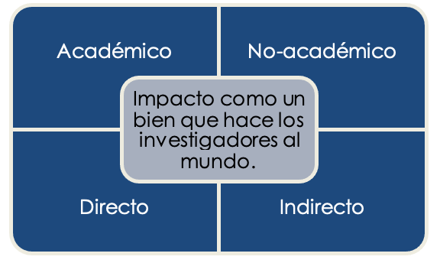
Impacto de la investigación
El impacto de la investigación puede definirse simplemente como el bien que los investigadores pueden hacer en el mundo.
El impacto académico, el enfoque de esta lección, es la contribución intelectual que un investigador ha realizado en su campo de estudio dentro de la academia.
Las formas de impacto de la investigación incluyen:
2
1
3
4
Notes:
El impacto de la investigación se describe además como “… cuando el conocimiento generado por nuestra investigación contribuye, beneficia e influye en la sociedad, la cultura, nuestro medio ambiente y la economía.
Si bien la investigación está ligada a la investigación que realizan los investigadores, va más allá de la academia.
El impacto se evalúa junto con los resultados de la investigación y el entorno para proporcionar una evaluación de la investigación que se lleva a cabo dentro de una institución.
Algunas de las áreas clave de impacto de la investigación incluyen; Impacto cultural, Impacto económico, Impacto ambiental, Impacto social, Impacto en la salud y el bienestar, Influencia y cambio de políticas.
Referencias:
Lu, Y.L. 2019. Introduction to Citation Impact Measurement. En: US National Institutes of Health Library [online]. [Consultado el 30 de septiembre de 2020]. https://www.nihlibrary.nih.gov/services/bibliometrics/bibliometrics-training-series/introduction-citation-impact-measurement
Reed, M. 2018. What Is Impact? The Research Impact Handbook. 2nd edition, Fast Track Impact. (también disponible en: https://www.fasttrackimpact.com/what-is-impact).

Slide 5
Factores clave de evaluación de impacto en la investigación en organizaciones de investigación
Rendición de cuentas: demostrar a las fuentes de financiamiento el valor de su inversión en materia de investigación y mejorando las posibilidades de obtener más fondos.
Comprensión: entender cómo la investigación está ligada con el impacto y las diferentes formas en las que este desarrollo puede expandir los hallazgos de la misma.
Evaluación del desempeño: la evaluación del impacto de la investigación se basa en las directrices para la generación de empleo, y la promoción de los investigadores.
Notes:
Para organizaciones dedicadas a la investigación, como las universidades, la evaluación del impacto en los resultados generados por los investigadores permite obtener una comprensión global de su desempeño institucional. Hecho que contribuye en el monitoreo y difusión de sus contribuciones directas en la sociedad.
Para las fuentes de financiamiento, también la evaluación de impacto de la investigación permite comprender el retorno de su inversión, ayudándoles a asignar fondos a lo que está generando mayor impacto y también contribuye en la identificación de tendencias en la investigación para futuras inversiones.
Referencia:
Penfield, T., Baker, M.J., Scoble, R. & Wykes, M.C. 2014. Assessment, evaluations, and definitions of research impact: A review. Research Evaluation, 23(1): 21–32. https://doi.org/10.1093/reseval/rvt021

Slide 6
Uso de metodologías para
evaluar el impacto
Existen dos enfoques principales:
Enfoque cualitativo
Enfoque cuantitativo
El enfoque cualitativo utiliza narrativas como la revisión por pares. Los manuscritos académicos son analizados por personas expertas en el mismo campo, luego se utilizan comentarios y juicios para mejorar la investigación.
El enfoque cuantitativo se basa en indicadores o métricas. Dichas métricas son útiles, fáciles de entender y requieren de un menor tiempo de producción.
Notes:
Una vez que los manuscritos académicos han pasado por la revisión por pares, las publicaciones de investigación suelen ser la medida principal del trabajo de un investigador (de ahí la frase "publicar o perecer").
Sin embargo, evaluar la calidad de las publicaciones es difícil y subjetivo. Aunque algunos ejercicios de evaluación generalmente utilizan la revisión por pares, la evaluación general a menudo se basa en métricas como el número de publicaciones de citas (índice H) o incluso el nivel percibido de prestigio de la revista en la que se publicó (conocido como el factor de impacto de la revista).
Referencias:
Bezjak, S., Clyburne-Sherin, A., Conzett, P., Fernandes, P., Görögh, E., Helbig, K., Kramer, B., Labastida, I., Niemeyer, K., Psomopoulos, F., Ross-Hellauer, T., Schneider, R., Tennant, J., Verbakel, E., Brinken, H. & Heller, L. 2018. Open Peer Review, Metrics and Evaluation. In: Open Science Training Handbook [en línea]. [Consultado el 30 de septiembre de 2020]. https://book.fosteropenscience.eu/en/02OpenScienceBasics/08OpenPeerReviewMetricsAndEvaluation.html

Slide 7
Evaluación del impacto
de la investigación
El énfasis excesivo en las métricas de la evaluación del impacto en la investigación académica trajo efectos adversos tanto para los investigadores como para las organizaciones de investigación.
Los investigadores y profesionales de la comunicación académica han pedido durante mucho tiempo mejores esquemas de evaluación.
La Declaración sobre Evaluación de la Investigación (DORA, por sus siglas en inglés) es uno de esos llamados. Fue desarrollado en 2012.
El principal objetivo de DORA es promover una mejor evaluación de la investigación fomentando el desarrollo y mostrando formas sólidas y eficientes de evaluar la investigación y a los investigadores.

Slide 8
La Declaración sobre Evaluación de la Investigación (DORA)
“No utilizar métricas basadas en revistas, como los factores de impacto de revistas, como una medida sustituta para evaluar la calidad de los artículos de investigación individuales, ni las contribuciones de un científico tanto para su contratación, como para su promoción o financiación”.
Notes:
Consultar la declaratoria general de la Declaración sobre Evaluación de la Investigación (DORA).
Referencia:
DORA. 2016. San Francisco Declaration on Research Assessment. En: sfDORA [online]. https://sfdora.org/read/
----

Slide 9
La Declaración sobre Evaluación de la Investigación (DORA) continuación
En respuesta a la recomendación general de DORA, el Manifiesto de Leiden para la métrica de la investigación [the Leiden Manifesto for research metrics, en inglés] establece diez principios para un esquema de evaluación de la investigación equilibrado y eficaz.
En general, la regla de oro para la evaluación del impacto de la investigación es adoptar enfoques tanto cualitativos como cuantitativos.
Se recomienda utilizar siempre más de una métrica/indicador al evaluar la investigación.
Notes:
Los 10 principios están disponibles en la siguiente diapositiva.

Slide 10
Los 10 principios para un esquema de evaluación de la investigación
equilibrada y eficaz
1. La evaluación cuantitativa debe respaldar a la evaluación cualitativa de expertos.
2. Medir el desempeño frente a la misión de la investigación de la institución, grupo o investigador.
3. Proteger la excelencia en la investigación relevante a nivel local.
4. Mantener la recopilación de datos y procesos analíticos abiertos, transparentes y simples.
5. Permitir que los evaluados validen los datos y el análisis.
6. Considerar la variación por campo en las prácticas de publicación y generación de citas.
7. Basar la evaluación de los investigadores individualmente como un juicio cualitativo de su portafolio.
8. Evitar la concreción fuera de lugar y la falsa precisión.
9. Reconocer los efectos sistémicos de la evaluación y los indicadores.
10. Examinar los indicadores periódicamente para mantenerlos actualizados.
Notes:
Referencia:
Hicks D, Wouters P, Waltman L, de Rijcke S, Rafols I. Bibliometrics: The Leiden Manifesto for research metrics. Nature. 2015;520(7548):429-431. doi:10.1038/520429a [en línea]. [Consultado el 30 de septiembre de 2020]. https://www.nature.com/news/bibliometrics-the-leiden-manifesto-for-research-metrics-1.17351

Slide 11
La bibliometría y los indicadores de
impacto de la investigación
La bibliometría es un método cuantitativo de análisis de la investigación que utiliza las publicaciones como indicador de la investigación.
Otras métricas utilizadas en las evaluaciones de investigación son:
Cienciometría: cubre la producción de la ciencia en general, sin limitarse a las publicaciones.
Webometría (cibermetría): cubre los indicadores que aparecen en la WWW y otros recursos electrónicos
Informetría: cubre todos los objetos de información.
Métricas alternativas (también conocidas como Altmetrics): cubre vistas/descargas de páginas, tweets, debates, recomendaciones e informes
Notes:
La bibliometría ha sido ampliamente utilizada en el enfoque cuantitativo para la evaluación de la investigación. También se utiliza en el estudio de la historia y la sociología de la ciencia, la organización y gestión de la información, así como, en la política científica.

Slide 12
Bibliometría
Los aspectos de la publicación y/o datos bibliográficos que examina la bibliometría son:
Características de la publicación, es decir, el año, revista y tipo de documento, etc.
Autoría, incluida la colaboración entre autores, organizaciones, países y financiadores.
Temas de investigación y categorías de materias.
Impacto de las citas (referencias citadas y artículos citados).

Slide 13
Bibliometría (continuación)
Las preguntas que la bibliometría puede ayudar a responder incluyen:
¿Cuál es la productividad? (utilizando el número de artículos por año/tipo/categoría temática/revista como medida)
¿Quiénes trabajan juntos?
¿Qué organizaciones trabajan juntas en ciertas investigaciones?
¿Qué países trabajan en ciertas investigaciones?
¿Qué organizaciones financiaron investigaciones/investigadores juntos?
¿Cuáles son los principales temas/áreas de investigación y su tendencia?
¿Cuál es el impacto de las citas? (porcentaje de artículos en el 10% superior de las citas)
¿Qué directrices y patentes respaldan determinadas investigaciones?

Slide 14
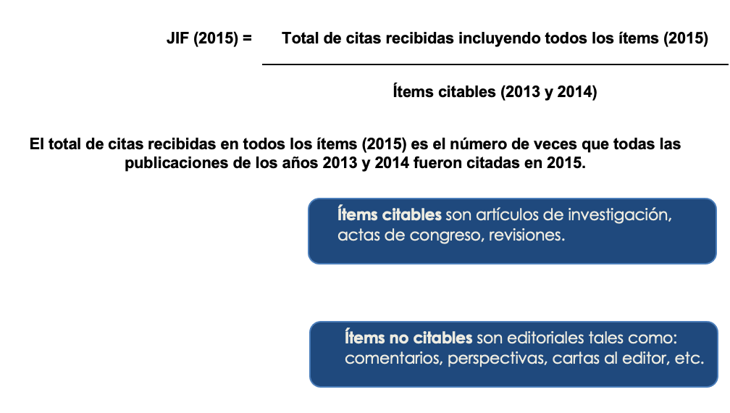
Indicadores bibliométricos
Dos indicadores bibliométricos que se utilizan con frecuencia en las herramientas de evaluación de la investigación son:
El Factor de Impacto de la Revista (JIF, por sus siglas en inglés): un indicador bibliométrico a nivel de revista. Se utiliza comúnmente como indicador de la importancia relativa de una revista.
Ejemplo de cálculo del Factor de Impacto
Notes:
Sin embargo, muchos organismos de evaluación lo utilizan para evaluar el desempeño de un investigador, asumiendo que los artículos publicados en revistas con un Factor de Impacto alto tendrían más impacto.
DORA y el Manifiesto de Leiden señalaron las fallas de este enfoque.
El ejemplo muestra el cálculo de un Factor de Impacto en 2015.
Referencias:
Lu, Y.L. 2018. Bibliometrics 101. Paper presented at Bibliometrics & Research Assessment Symposium 2018, 20 August 2018. (también disponbile en: https://higherlogicdownload.s3.amazonaws.com/SLA/26383994-7ca9-4d5a-bf9f-8c3e63bf1961/UploadedImages/Maryland/Bibliometrics/Bibliometrics-101.pdf).
Wikipedia. 2020a. Impact factor. [Consultado el 30 de septiembre de 2020]. https://en.wikipedia.org/w/index.php?title=Impact_factor&oldid=978614218

Slide 15
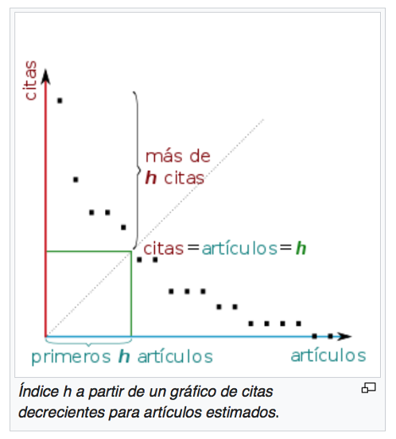
Indicadores bibliométricos
(continuación)
2. El índice h: es un indicador bibliométrico a nivel individual, utilizado para evaluar el impacto de la investigación de un investigador, pues mide tanto la productividad como el impacto de las citas de un autor y de una revista.
Ejemplo de índice h
Notes:
El índice h “se define como el valor máximo de h tal que el autor/revista obtiene por publicado h artículos que han sido citados al menos h veces”.
Sin embargo, el índice h es arbitrario y no está normalizado en los campos de investigación. También favorece a los investigadores senior y las publicaciones más antiguas.
El ejemplo muestra una presentación gráfica del índice h.
Referencia:
Wikipedia. 2020b. h-index. [Consultado el 30 de septiembre de 2020]. https://en.wikipedia.org/w/index.php?title=H-index&oldid=978521626

Slide 16
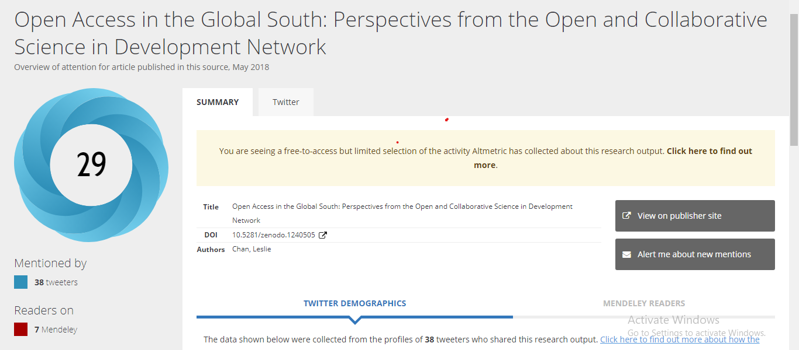
Indicadores bibliométricos
(continuación)
3. Altmetrics (métricas alternativas): busca indicar el impacto de la investigación en función de la popularidad de los resultados de la investigación en la web, incluyendo a las redes sociales.
Un ejemplo de atención para un artículo recopilado por Altmetric, un proveedor que genera métricas alternativas.
Notes:
Las métricas alternativas (Almetrics) se consideran complementarias a las métricas basadas en citas. Estos indicadores rastrean la atención inmediata, es decir, visto, tuiteado, discutido, guardado, recomendado, informado.
Las métricas alternativas aún no se han incorporado ampliamente a la evaluación de la investigación. Sin embargo, tiene muchos defensores. Algunas organizaciones han incorporado las métricas alternativas en la revisión para la promoción, siendo la Clínica Mayo en los Estados Unidos un ejemplo.
Referencia:
Wikipedia. 2020c. Altmetrics. [Consultado el 30 de septiembre de 2020]. https://en.wikipedia.org/w/index.php?title=Altmetrics&oldid=977793529

Slide 17
Herramientas y servicios destacados
para el desempeño de la investigación
Existen muchas fuentes de datos y herramientas disponibles para ayudar a realizar análisis de impacto de la investigación
Algunas difieren en términos de cobertura, funcionalidades y métodos análiticos utilizados.
Los usuarios deben elegir las que mejor se adapten a sus necesidades.

Slide 18
Web of Science y Scopus
Estos son servicios de indexación de citas científicas que se basan ​​en subscripción en línea.
Web of Science es mantenida por Clarivate Analytics. Cuenta con 85 millones de registros que cubren publicaciones y citas desde 1900 de más de 21,100 revistas. Web of Science no participa en Research4Life.
Scopus, mantenido por Elsevier, contiene más de 87 millones de registros, con datos de publicación desde 1788 y citas desde 1970 de más de 23,400 revistas. Scopus está disponible para algunos miembros de Research4Life.
Notes:
Referencias:
Clarivate. 2022. Web of Science. En: Web of Science Group [en línea]. [Consultado el 22 de septiembre de 2022]. https://clarivate.com/webofsciencegroup/solutions/web-of-science/
Elsevier. 2022 How Scopus Works. En: Elsevier [en línea]. [Consultado el 22 de septiembre de 2022]. https://www.elsevier.com/solutions/scopus/how-scopus-works/content

Slide 19
InCites y SciVal
InCites servicio proporcionado por Clarivate y SciVal servicio de Elsevier ofrecen niveles avanzados de métricas e informes analíticos
Útil para análisis de portafolios de investigación y evaluación comparativa entre organizaciones y programas de investigación.
InCites se basa en las colecciones de Web of Science.
SciVal se basa en datos de Scopus.
Ambas herramientas son de pago y no participan en Research4Life.

Slide 20
Dimensions
Dimensions es una plataforma dinámica que vincula datos de investigación.
Permite a los usuarios explorar las conexiones entre publicaciones, subvenciones, ensayos clínicos, patentes y documentos de políticas.
El nivel básico de Dimensions está disponible para todos, ofrece búsqueda de texto completo de datos de publicaciones y algunas métricas.
Dimensions Plus, es un nivel avanzado de acceso, se trata de un producto de pago que cubre contenido con herramientas analíticas adicionales.
Dimensions Plus está disponible para todas las instituciones miembros de Research4Life.

Slide 21
The Lens
The Lens es un servicio abierto para el descubrimiento, análisis, métricas y mapeo de literatura académica, patentes y secuencias biológicas.
Se compone de tres bases de datos distintas: Patentes (142 millones de registros), Patseq - secuencias biológicas en patentes (433 millones de registros) y Scholarly Works - publicaciones académicas (249 millones de registros).
Como una herramienta de búsqueda de acceso abierto, las bases de datos de The Lens están disponibles para todas las instituciones miembros de Research4Life.
Notes:
Referencia:
Lens,org. 2022. About the Lens [en línea]. [Consultado el 22 de septiembre de 2022]. https://about.lens.org/

Slide 22
Perfiles de Google Académico
Es una herramienta gratuita disponible para todo público, permite a los autores realizar un seguimiento de las citas de sus artículos.
Los autores pueden averiguar quién cita sus publicaciones, graficar las citas a lo largo del tiempo y calcular varias métricas de citas.
Los indicadores bibliométricos, como el número de artículos y el índice h, se presentan y actualizan automáticamente a medida que se agregan nuevas citas en Google Académico.
Para ver los propios perfiles de Google Académico, visitar https://scholar.google.es, iniciar sesión y hacer clic en "Mi perfil".
Notes:
Los autores pueden saber quién cita sus publicaciones, graficar las citas a lo largo del tiempo y calcular varias métricas de citas.
Cualquiera puede crear un perfil en Google Académico para buscar todas las citas en Google Académico publicadas por un investigador o una organización de investigación.
Referencia:
Google Scholar. 2022. Google Scholar Profiles Help [en línea]. [Consultado el 21 de septiembre de 2022]. https://scholar.google.com/intl/en/scholar/citations.html

Slide 23
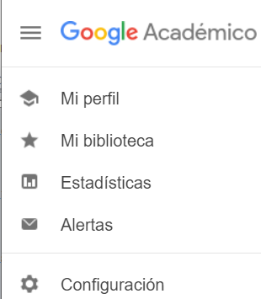
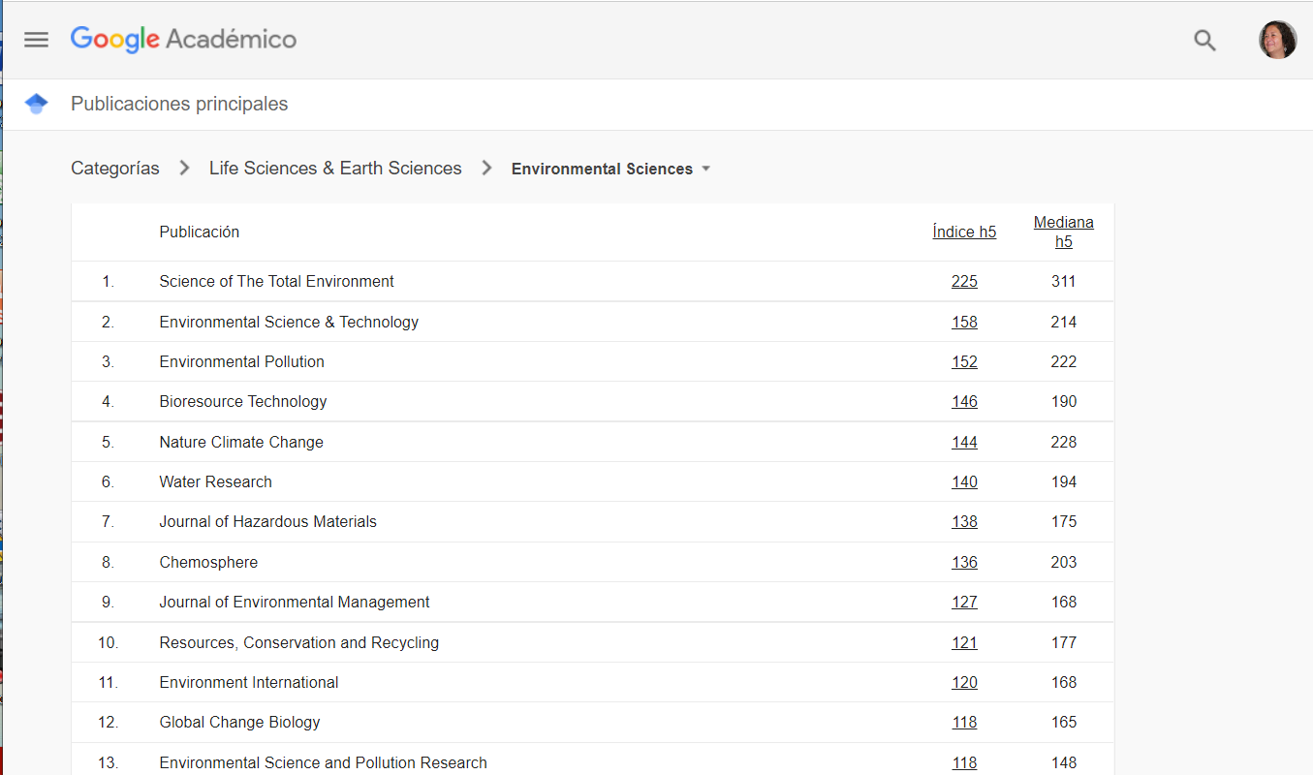
Métricas de Google Académico
Para ayudar a los usuarios a encontrar una revista dónde publicar.
Accesible desde el menú de Google Académico, proporciona métricas, por ejemplo, índice h5 para publicaciones indexadas en Google Académico.
Para publicaciones en inglés, las métricas se pueden filtrar por categoría de tema y subcategoría.
Notes:
Referencia:
Google Scholar. 2022. Google Scholar Metrics Help [en línea]. [Consultado el 21 de septiembre de 2022]. https://scholar.google.com/intl/en/scholar/metrics.html

Slide 24
Síntesis
Esta lección hace una introducción al concepto de evaluación de la investigación, particularmente en el mundo académico.
Se destacan metodologías comúnmente utilizadas en el análisis del impacto de la investigación, incluyendo los indicadores bibliométricos.
Al final de la lección se muestra una descripción general de las principales herramientas y servicios existentes para la evaluación de la investigación.

Slide 25
Le invitamos a:
Visitarnos en https://www.research4life.org/es/
Comunicarse con nosotros por r4l@research4life.org
Descubrir otros materiales didácticos [https://www.research4life.org/es/training/]
Suscribirse al boletín de Research4Life [https://www.research4life.org/es/newsletter/]
Ver los videos de Research4Life [https://bit.ly/2w3CU5C]
Seguirnos en Twitter @r4lpartnership y Facebook @R4Lpartnership

Slide 26
Para mayor información sobre Research4Life
http://www.research4life.org/es/
r4l@research4life.org
Research4Life es una colaboración público-privada de cinco colecciones:

